Slide 1

Día, Fecha: | Miércoles 21/01/2026
Hora Inicio | 17:20
Hora Fin | 19:00
Bases de datos 2
Otto Olivarez

Slide 2

Semana de Diagnóstico

Slide 3


1. Presentación del tutor
2. Evaluación de Conocimientos Previos
3. Presentación de los Estudiantes
4. Senso de Horarios de Calificación
5. Programa del Curso
6. Evaluación de Conocimientos del Curso Actual
7. Tarea de fortalecimiento académico

Slide 4

1. Presentación del tutor
Datos tutor
Nombre:
Correo: @ingenieria.usa.edu.gt
  Asunto: [BD2S2]
Usuario Github:
Usuario Gitlab:

Slide 5




2. Evaluación de Conocimientos Previos
ENLACE GOOGLE FORMS
ENLACE KAHOOT
ENLACE EUDI

Slide 6

3. Presentación de los Estudiantes
Presentación de 5 estudiantes
Encuesta con la pregunta: ¿Cuál fue tu principal motivo para estudiar Ingeniería en Sistemas? y las opciones pueden ser:
Interés en la programación
Oportunidades laborales
Afinidad con la tecnología
Recomendación de alguien
No estaba completamente seguro(a)
Notes:
En base a la encuesta anterior seleccionar 5 personas al azar para que se presenten y puedan ampliar su respuesta, ademas de indicar que expectativas tienen del curso.

Slide 7

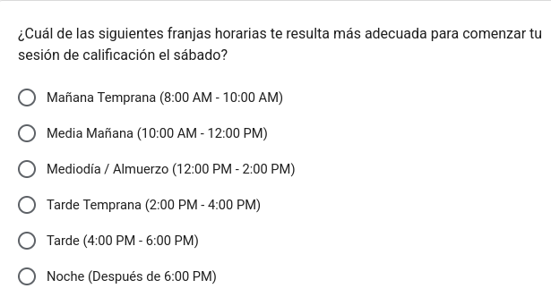
4. Senso de Horarios de Calificación
Horarios tentativos de calificación.
ENLACE GOOGLE FORMS

Slide 8

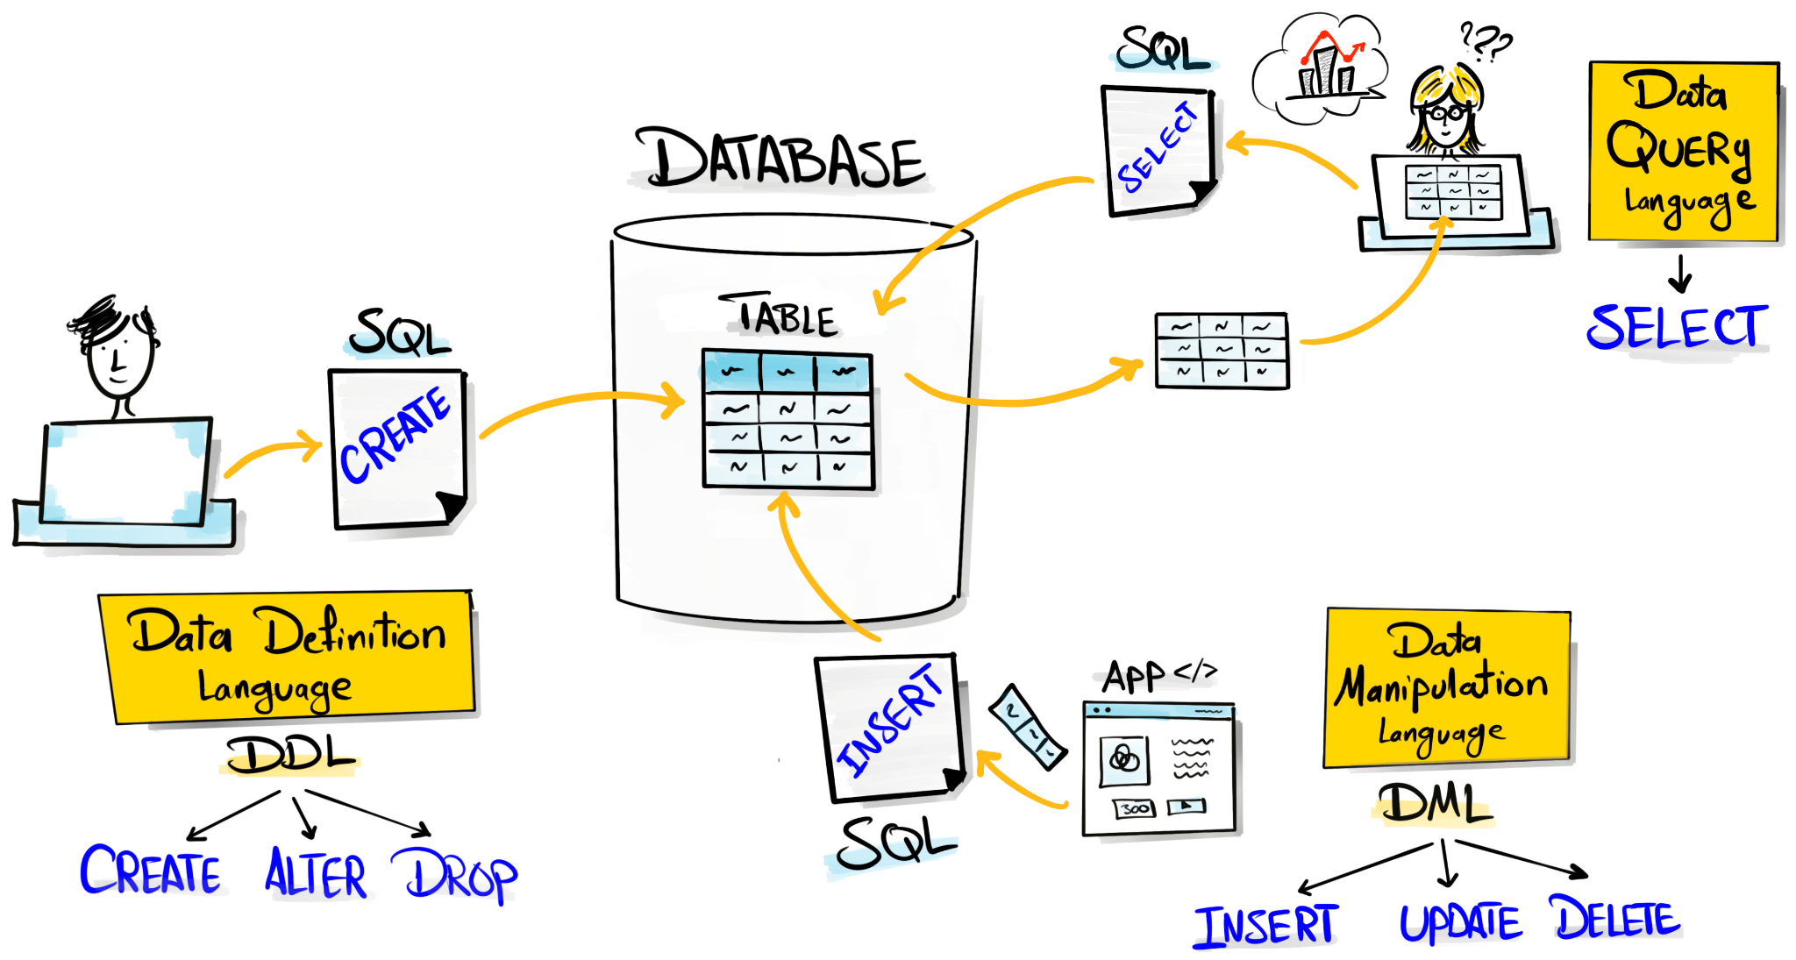
5. Programa del Curso
Presentación del programa del curso
ENLACE PROGRAMA DE CURSO

Slide 9

6. Evaluación de Conocimientos del Curso Actual
ENLACE GOOGLE FORMS
ENLACE KAHOOT
ENLACE EUDI

Slide 10


7. Tarea de
fortalecimiento académico
ENLACE TAREA DE FORTALECIMIENTO

Slide 11


Slide 12


